Slide 1
Computer Course
منهاج مادة الحاسوب للعام الدراسي 2024-2025
م.م. احمد رمزي رشيد
المحاضرة التاسعة

Slide 2
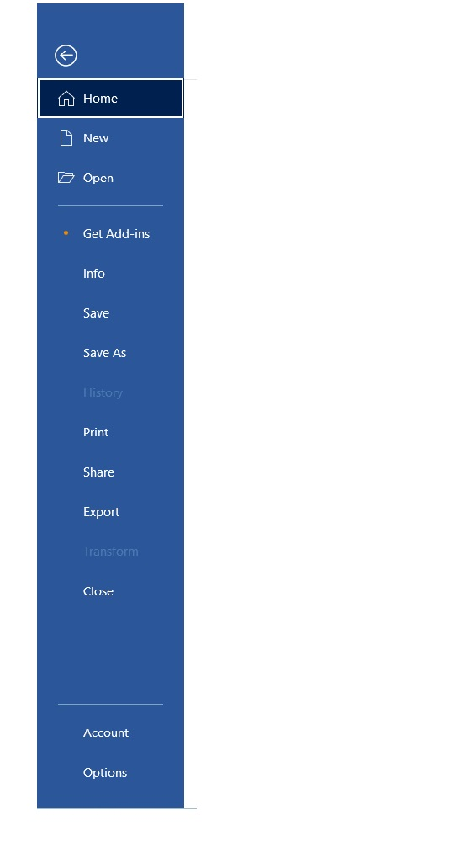
- شريط القوائم الرئيسية:
العودة الى الصفحة الرئيسية
فتح مستند جديد
فتح مستند موجود في الحاسبة
إضافة تطبيق مساعد للبرنامج
1- قائمة الملف (File):-
معلومات حول تفاصيل البرنامج
حفظ المستند في نفس الملف
حفظ المستند في ملف جديد
طباعة المستند
مشاركة المستند عبر الانترنت
تصدير الملف بصيغ مختلفة
غلق البرنامج
تفاصيل حساب البرنامج
خيارات متقدمة للاعدادات

Slide 3
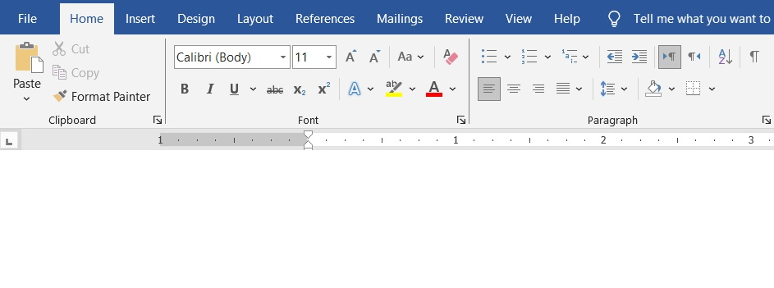
- القائمة الرئيسية (Home):

Slide 4
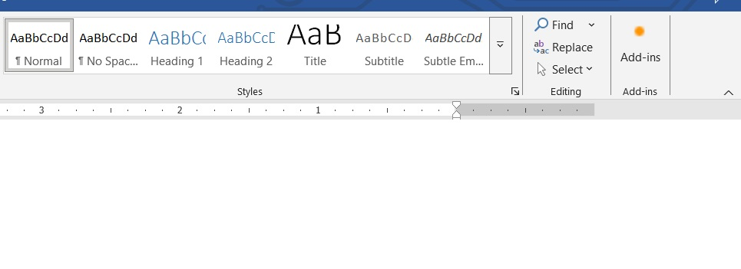
- القائمة الرئيسية (Home):

